Slide 1
概率论与数论统计
(七)
主讲: 张敏
Email:mzhang@sei.ecnu.edu.cn

Slide 2
第二章 随机变量及其分布
§4 连续型随机变量及其概率密度
概率密度及其性质
指数分布
均匀分布
正态分布与标准正态分布

Slide 3
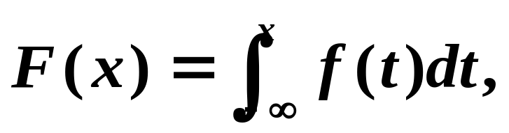
第二章 随机变量及其分布
§4连续型随机变量的概率密度
一、连续型随机变量的概念与性质
1) 定义 如果对于随机变量X 的分布函数F(x)，存在非负函数 f (x)，使得对于任意实数 x，有
则称 X 为连续型随机变量，其中函数 f (x) 称为
X 的概率密度函数,简称概率密度.
连续型随机变量 X 由其密度函数唯一确定．

Slide 4
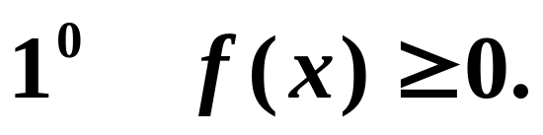
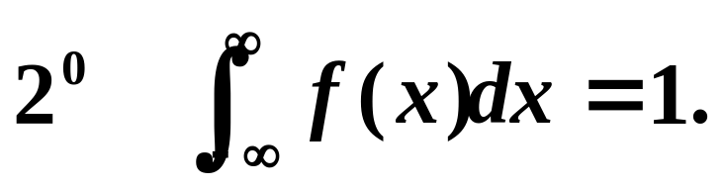
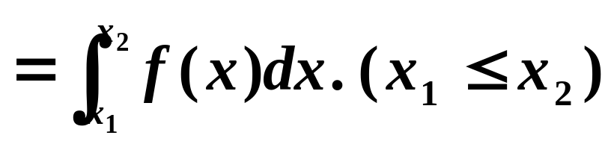

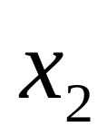
第二章 随机变量及其分布
§4连续型随机变量的概率密度
由定义知道，概率密度 f(x) 具有以下性质：
f (x)
前两个条件是概率密度的充分必要条件
1
0
x
f (x)
0
x

Slide 5
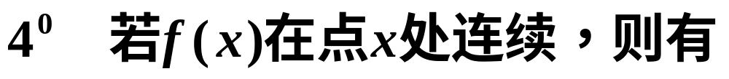
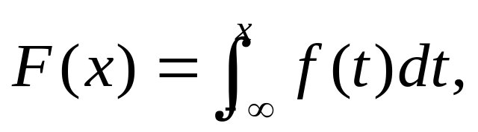
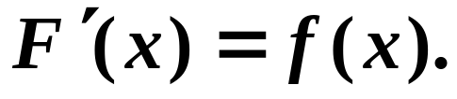
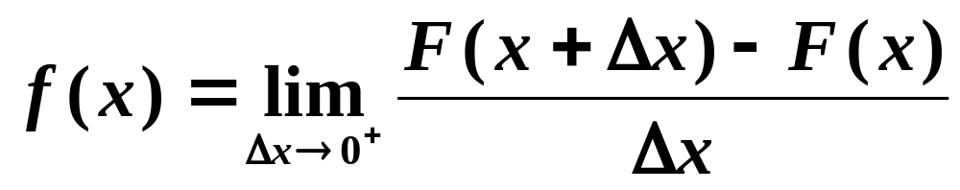
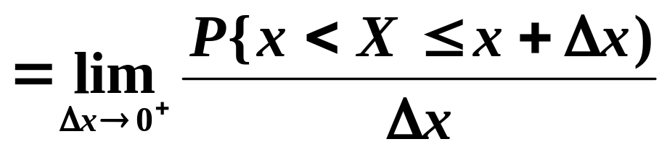
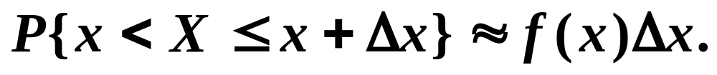
第二章 随机变量及其分布
§4连续型随机变量的概率密度
即
若不计高阶无穷小，有

Slide 6

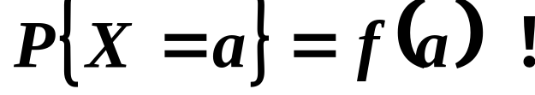
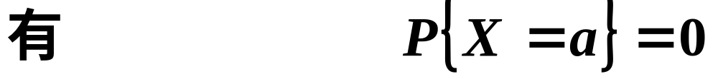
注 意
第二章 随机变量及其分布
§4连续型随机变量的概率密度
连续型随机变量密度函数的性质与离散型随机变量分布律的性质非常相似，但是，密度函数不是概率！
连续型随机变量的一个重要特点：

Slide 7

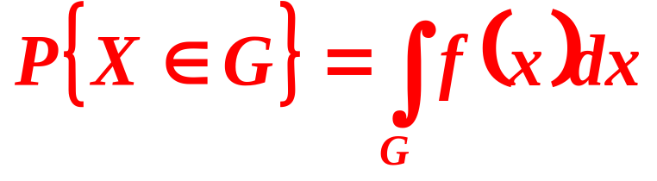
说 明
第二章 随机变量及其分布
§4连续型随机变量的概率密度
⑴ 由上述性质可知，对于连续型随机变量，我
们关心它在某一点取值的问题没有太大的意义；
我们所关心的是它在某一区间上取值的问题．
此公式非常重要！

Slide 8
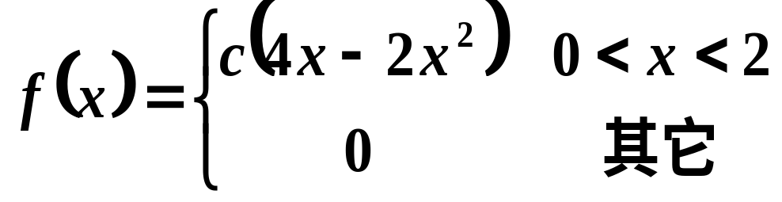

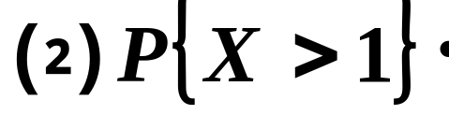
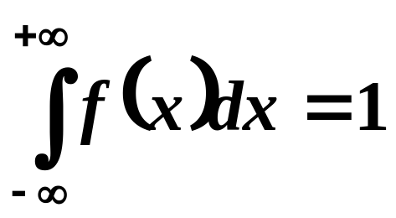
例 1
第二章 随机变量及其分布
§4连续型随机变量的概率密度
设 X 是连续型随机变量，其密度函数为
解： ⑴ 由密度函数的性质

Slide 9
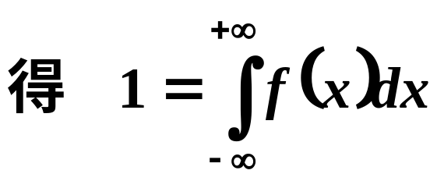
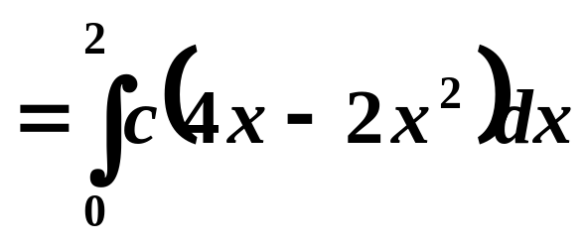
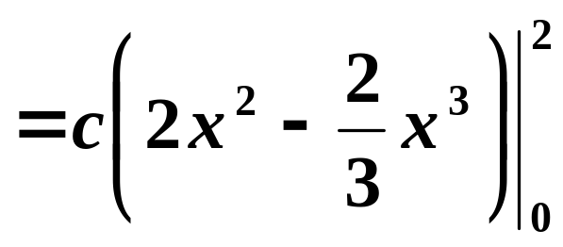
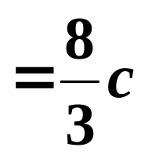
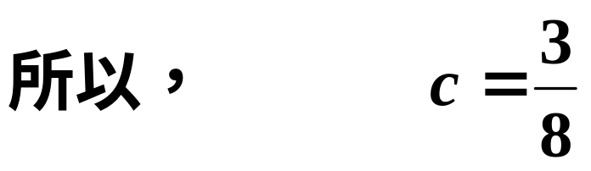
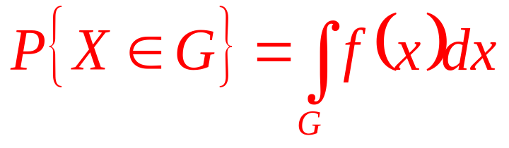
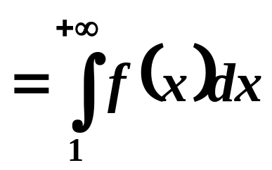
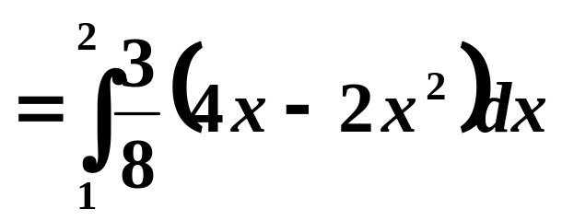
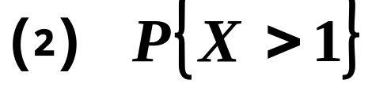
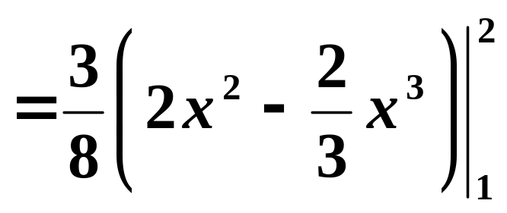
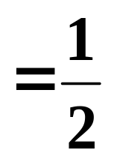
第二章 随机变量及其分布
§4连续型随机变量的概率密度

Slide 10
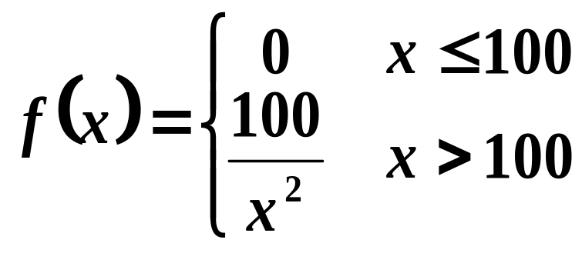
例 2
第二章 随机变量及其分布
§4连续型随机变量的概率密度
某电子元件的寿命 X（单位：小时）是以
为密度函数的连续型随机变量．求 5 个同类型的元件在使用的前 150 小时内恰有 2 个需要更换的概率.
解：设 A={ 某元件在使用的前 150 小时内需要更换}

Slide 11
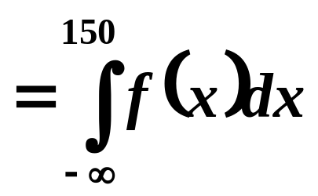
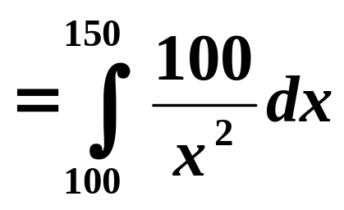
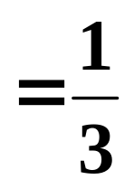

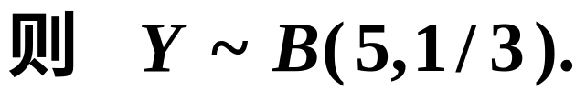
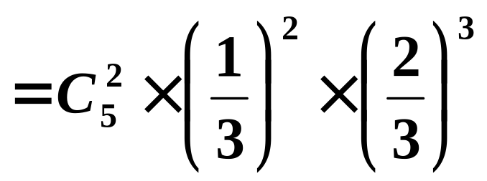
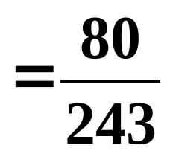
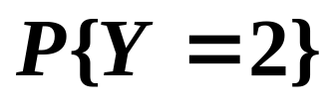
例 2（续）
第二章 随机变量及其分布
§4连续型随机变量的概率密度
检验 5 个元件的使用寿命可以看作是在做一个5重Bernoulli试验．
设 Y 表示5 个元件中使用寿命不超过150小时 的元
件数，
故所求概率为

Slide 12
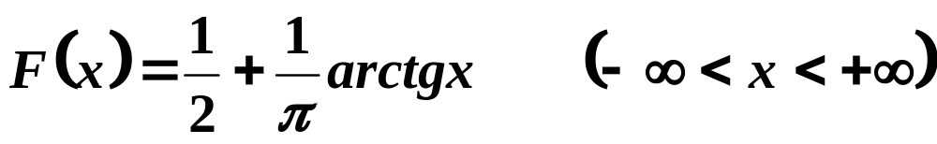



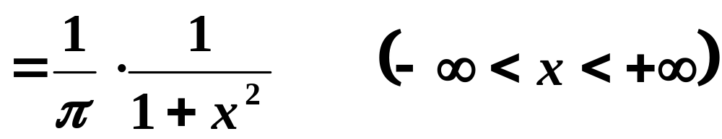
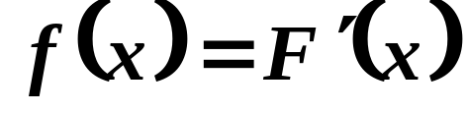
§4连续型随机变量的概率密度
第二章 随机变量及其分布
例3

Slide 13

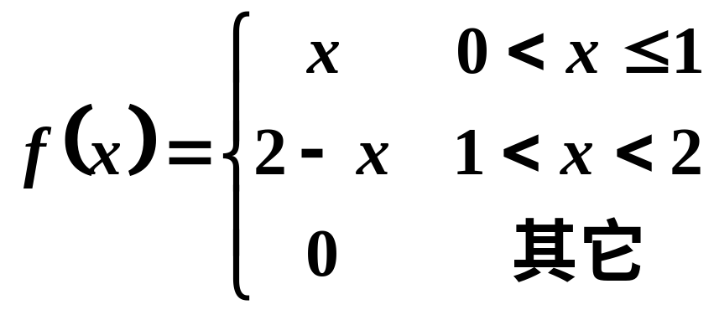

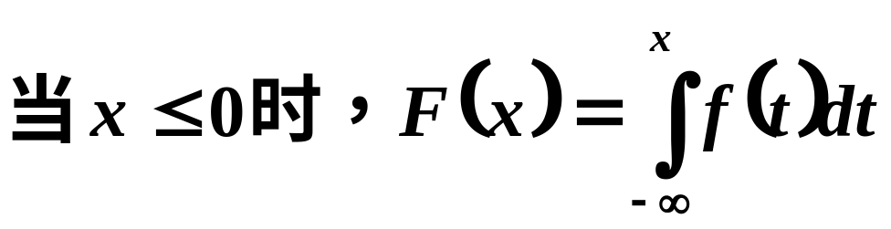
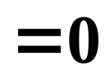
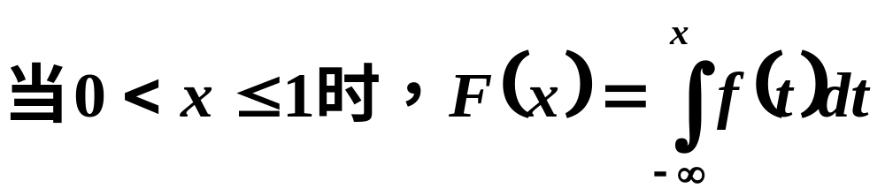
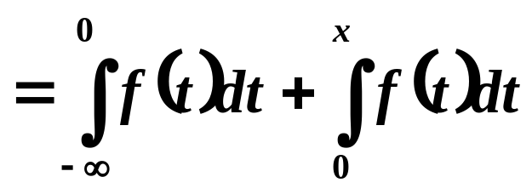
例 4
第二章 随机变量及其分布
§4连续型随机变量的概率密度

Slide 14
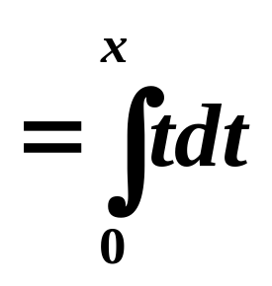
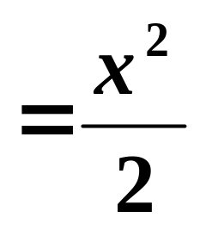
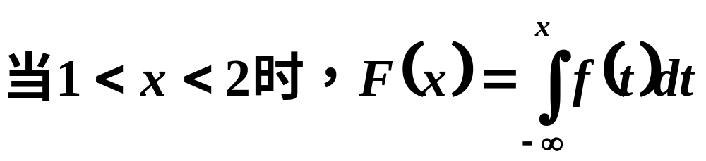
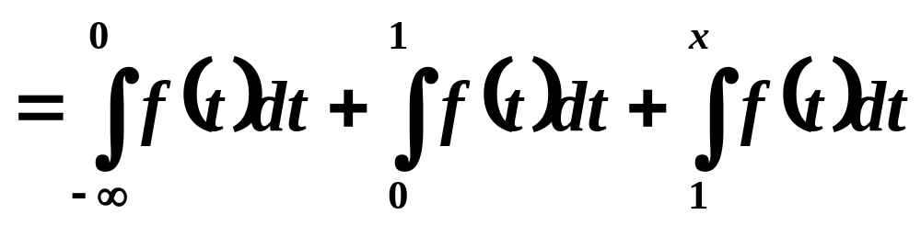
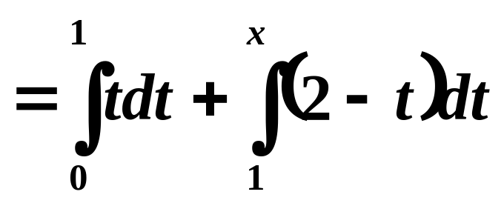
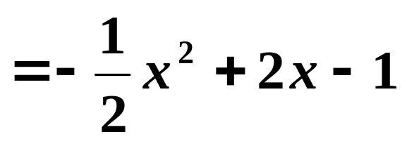
例 4（续）
第二章 随机变量及其分布
§4连续型随机变量的概率密度

Slide 15




例 4（续）
第二章 随机变量及其分布
§4连续型随机变量的概率密度

Slide 16

例 4（续）
第二章 随机变量及其分布
§4连续型随机变量的概率密度
综上所述，可得随机变量
X
的分布函数

Slide 17

二、一些常用的连续型随机变量
第二章 随机变量及其分布
§4连续型随机变量的概率密度
1) 均 匀 分 布
若随机变量 X 的密度函数为
记作 X ~ U [a , b]

Slide 18






密度函数的验证
第二章 随机变量及其分布
§4连续型随机变量的概率密度

Slide 19
说 明
第二章 随机变量及其分布
§4连续型随机变量的概率密度
⑴ 类似地，我们可以定义
(
)
区间
a
，
b
上的均匀分布；
[
)
区间
a
，
b
上的均匀分布；
(
]
区间
a
，
b
上的均匀分布．

Slide 20


均匀分布的概率背景
第二章 随机变量及其分布
§4连续型随机变量的概率密度
X
X
a
0
b
x
l
l

Slide 21

均匀分布的分布函数
第二章 随机变量及其分布
§4连续型随机变量的概率密度
X
[
a
b
]
若随机变量
服从区间
，
上的均匀分布，
则
X
的分布函数为
F (x)
1
a
0
b
x

Slide 22


例 5
第二章 随机变量及其分布
§4连续型随机变量的概率密度
设公共汽车站从上午7时起每隔15分钟来一班车,如果某乘客到达此站的时间是 7:00 到7:30之间的均匀随机变量．试求该乘客候车时间不超过5分钟的概率．
解：
设该乘客于7时 X 分到达此站．
[
]
则
X
服从区间
0
，
30
上的均匀分布．

Slide 23


例 5（续）
第二章 随机变量及其分布
§4连续型随机变量的概率密度
令：B={ 候车时间不超过5分钟 }

Slide 24






例 6
第二章 随机变量及其分布
§4连续型随机变量的概率密度

Slide 25






例 6（续）
第二章 随机变量及其分布
§4连续型随机变量的概率密度

Slide 26


2)指 数 分 布
第二章 随机变量及其分布
§4连续型随机变量的概率密度
如果随机变量 X 的密度函数为

Slide 27

指数分布的分布函数
§4连续型随机变量的概率密度
第二章 随机变量及其分布

Slide 28




例 7
第二章 随机变量及其分布
§4连续型随机变量的概率密度

Slide 29





例 7（续）
第二章 随机变量及其分布
§4连续型随机变量的概率密度
令：B={ 等待时间为10~20分钟 }

Slide 30
第二章 随机变量及其分布
§4连续型随机变量的概率密度
小结：
连续型随机变量的密度函数的定义和性质。
特别是
2 均匀分布的定义及性质。
3 指数分布的定义。

Slide 31

3)正 态 分 布
第二章 随机变量及其分布
§4连续型随机变量的概率密度
如果连续型随机变量
X
的密度函数为
(
x
−
μ
)
2
(
)
1
−
(
)
f
x
=
e
2
σ
2
−
∞
<
x
<
+∞
2
π
σ
(
)
其中
−
∞
<
μ
<
+∞
，
σ
>
0
为参数
，
(
)
则称随机变量
X
服从参数为
μ
，
σ
2
的
正态分布．记作
f (x)
(
)
X
~
N
μ
，
σ
2
0
x

Slide 32


标准正态分布
第二章 随机变量及其分布
§4连续型随机变量的概率密度

Slide 33



密度函数的验证
§4连续型随机变量的概率密度
第二章 随机变量及其分布

Slide 34





密度函数的验证(续)
第二章 随机变量及其分布
§4连续型随机变量的概率密度

Slide 35




密度函数的验证(续)
第二章 随机变量及其分布
§4连续型随机变量的概率密度
为此，我们只需证明：

Slide 36




密度函数的验证(续)
第二章 随机变量及其分布
§4连续型随机变量的概率密度
作极坐标变换：
x
=
r
cos
θ
，
y
=
r
sin
θ
，
则有

Slide 37





密度函数的验证(续)
第二章 随机变量及其分布
§4连续型随机变量的概率密度
x
−
μ
dx
作变换：
u
=
，
则
du
=
σ
σ

Slide 38



密度函数的验证(续)
第二章 随机变量及其分布
§4连续型随机变量的概率密度

Slide 39




正态分布密度函数的图形性质
第二章 随机变量及其分布
§4连续型随机变量的概率密度
f (x)
0
x

Slide 40

正态分布密度函数的图形性质（续）
第二章 随机变量及其分布
§3连续型随机变量的概率密度
f (x)
0
x
返回主目录

Slide 41


正态分布密度函数的图形性质（续）
第二章 随机变量及其分布
§4连续型随机变量的概率密度
f (x)
0
x
返回主目录

Slide 42


正态分布密度函数的图形性质（续）
§4连续型随机变量的概率密度
第二章 随机变量及其分布
f (x)
返回主目录
0
x

Slide 43
正态分布的重要性
第二章 随机变量及其分布
§4连续型随机变量的概率密度
正态分布是概率论中最重要的分布，这可以由以下
情形加以说明：
⑴ 正态分布是自然界及工程技术中最常见的分布之
一，大量的随机现象都是服从或近似服从正态分布
的．可以证明，如果一个随机指标受到诸多因素的
影响，但其中任何一个因素都不起决定性作用，则
该随机指标一定服从或近似服从正态分布．
⑵ 正态分布有许多良好的性质，这些性质是其它许
多分布所不具备的．
⑶ 正态分布可以作为许多分布的近似分布．

Slide 44


标准正态分布的计算：
第二章 随机变量及其分布
§4连续型随机变量的概率密度
教科书上第
439
页列出了标准正态分布
表，

Slide 45

标准正态分布的计算（续）
第二章 随机变量及其分布
§4连续型随机变量的概率密度
≥
Φ
(
)
=
{
≤
}
对于
x
0
我们可直接查表求出
x
P
X
x
如果
x
<
0
，我们可由公式
−
x
1
−
x
t
2
Φ
(
−
)
=
∫
ϕ
(
)
=
∫
−
x
t
dt
e
2
dt
2
π
−
∞
−
∞
作变换
t
=
−
u
，
dt
=
−
du
，得
x
u
2
-x
0
x
x
(
)
1
∫
−
Φ
−
x
=
−
e
2
du
2
π
+
∞
1
+∞
u
2
1
x
u
2
(
)
=
∫
−
=
−
∫
−
=
1
−
Φ
x
e
2
du
1
e
2
du
2
π
2
π
x
−
∞

Slide 46










一般正态分布的计算
第二章 随机变量及其分布
§4连续型随机变量的概率密度

Slide 47
一般正态分布的计算
第二章 随机变量及其分布
§4连续型随机变量的概率密度

Slide 48



一般正态分布的计算（续）
第二章 随机变量及其分布
§4连续型随机变量的概率密度
该公式给出了一般正态分布分布函数值的求法

Slide 49











例 8
第二章 随机变量及其分布
§4连续型随机变量的概率密度

Slide 50









第二章 随机变量及其分布
§4连续型随机变量的概率密度
例9

Slide 51








第二章 随机变量及其分布
§4连续型随机变量的概率密度

Slide 52





第二章 随机变量及其分布
§4连续型随机变量的概率密度

Slide 53




例 10
第二章 随机变量及其分布
§4连续型随机变量的概率密度

Slide 54




例 10（续）
第二章 随机变量及其分布
§4连续型随机变量的概率密度

Slide 55












第二章 随机变量及其分布
§4连续型随机变量的概率密度
则称点
z
为标准正态分布的上α分位点。
α
=1.645
=2. 575
= -1.645
0
= -2. 575

Slide 56
第二章 随机变量及其分布
§4连续型随机变量的概率密度
小结：
连续型随机变量的密度函数的定义和性质。
特别是
2 均匀分布的定义及性质。
3 指数分布的定义。
4 正态分布的密度函数及几何性质。
5 一般正态分布函数与标准正态分布函数的关系。
6 会利用正态分布密度函数的性质求积分。

